Slide 1
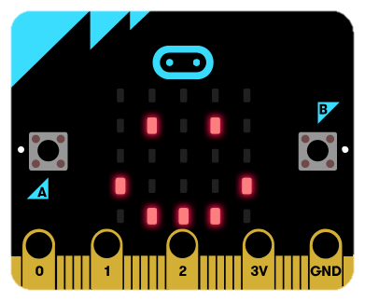
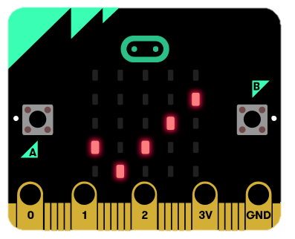
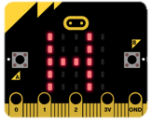
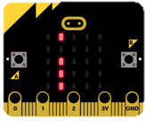
Weergave Kaarten
Weergave Kaarten
Zeg Hallo
Voeg je naam toe
Afbeelding weergeven
Maak een Emoji
Geef de tijd weer
Maak een armband
Maak een badge

Slide 2
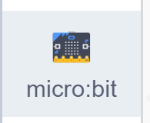
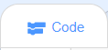
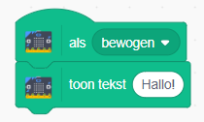
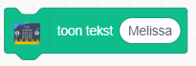
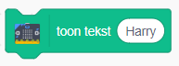
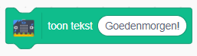
Zeg Hallo
Zeg Hallo
BEGIN
Laat je micro:bit een groet weergeven.
Verbind je micro:bit met Scratch.
VOEG DEZE CODE TOE
PROBEER HET
Beweeg je micro:bit. Kun je de boodschap lezen?
OPDRACHT: Bedenk zelf een bericht voor op je micro:bit!
1

Slide 3
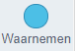
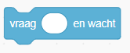
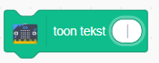
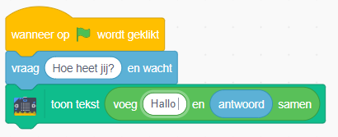
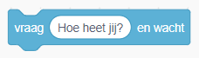
Voeg je naam toe
Voeg je naam toe
BEGIN
Programmeer de micro:bit zo dat hij je naam laat zien.
Gebruik het waarnmen blok om samen te werken met je micro:bit.
VOEG DEZE CODE TOE
Voeg je antwoord samen met andere tekst en maak zo een zin.
ANNA
PROBEER HET
Start het programma en typ je naam in. Wat zie je op je micro:bit?
2

Slide 4
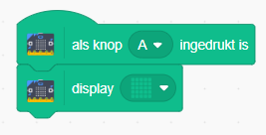
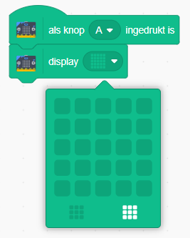
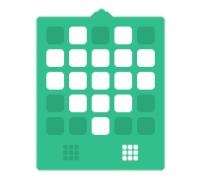
Afbeelding weergeven
Afbeelding weergeven
VOEG DEZE CODE TOE
Geef een afbeelding weer op de display van je micro:bit!
ONTWERP EEN AFBEELDING
Gebruik het raster van 5x5 om je afbeelding te maken.
Klik op een vakje om een led te laten branden of om uit te schakelen.
PROBEER HET
Klik op de A-knop om je ontwerp af te beelden op de micro:bit.
OPDRACHT: Laat het hartje 10x knipperen. Kun je het hartje ook eindeloos laten knipperen? Wat moet je dan veranderen?
3

Slide 5
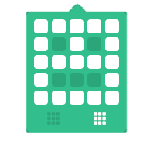
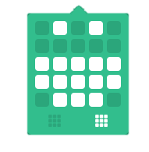
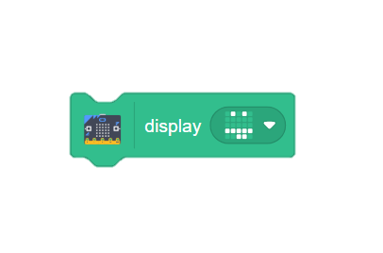
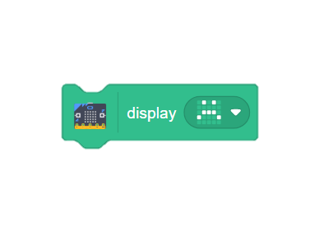
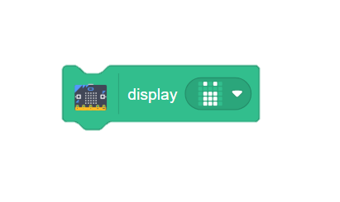
Maak een Emoji
Maak een Emoji
VOEG DEZE CODE TOE
Ontwerp je eigen Emoji
ONTWERP JE EMOJI
Klik op ieder blok je om de led aan of uit te zetten en ontwerp je eigen Emoji!
Klik hier om alle leds aan of uit te zetten..
PROBEER HET
Klik op de A-knop om je ontwerp te latem zien op je micro:bit!
OPDRACHT: Ontwerp nog meer Emoji’s!
4

Slide 6
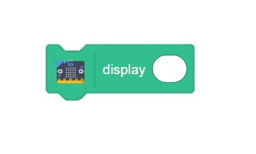
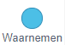
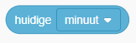
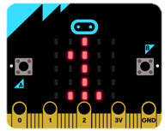
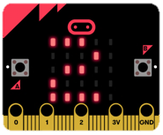
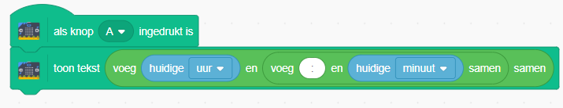
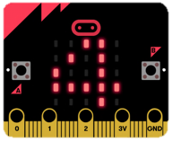
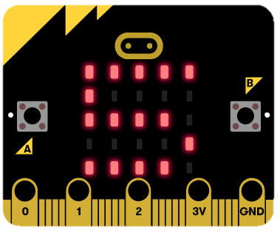
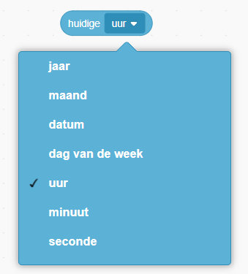
Geef de tijd weer
Geef de tijd weer
BEGIN
Laat de juiste tijd zien op je micro:bit.
Gebruik het Waarnemen-blok om met je micro:bit samen te werken.
VOEG DEZE CODE TOE
Voeg het uur en de minuut samen met behulp van een dubbel ‘voeg samen’-blok. Deze vind je bij Functies.
PROBEER HET
Klik op de A-knop om de tijd op je micro:bit weer te geven.
OPDRACHT: Welke informative kun je nog meer afbeelden? Hoe houdt je dat overzichtelijk?
5

Slide 7
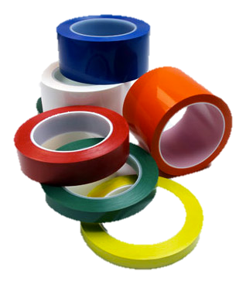
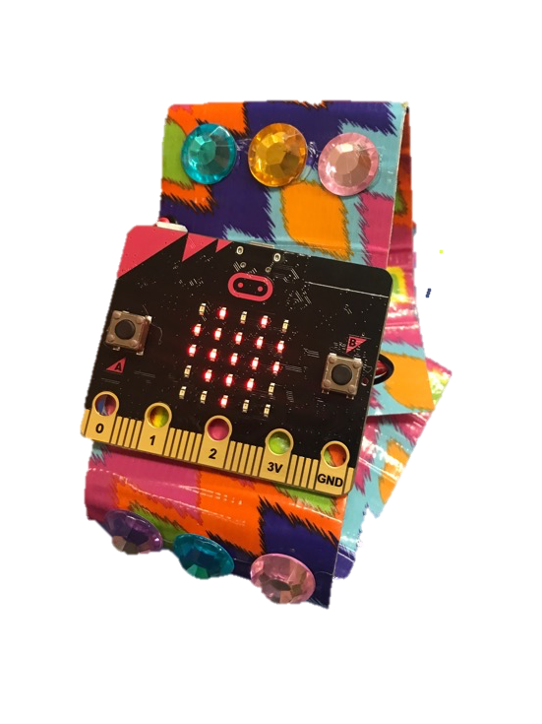
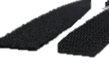
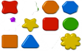
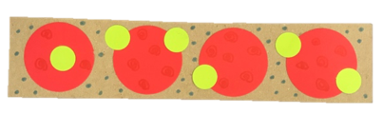
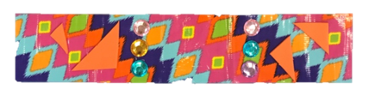
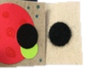
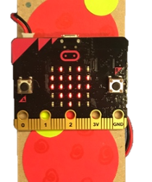
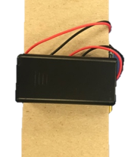
Maak een armband!
Maak een armband!
MATERIALEN
Draag je micro:bit om je pols!
Knutsel-papier
En/of
Duct tape
(5 cm)
Schaar
Lijmpistool
Knutsel-materiaal
Klitten-band
HOE MAAK JE HEM?
Gebruik zwaar knutselpapier (Engels karton) of vouw een stuk Duct tape dubbel om een polsband te maken en versier deze op je eigen manier.
5 cm.
18-25 cm.
Voorkant
achterkant
Plak hier klittenband.
PROBEER HET
Gebruik een klein beetje lijm uit het lijmpistool om je micro:bit op de voorkant van je polsband vast te maken.
Lijm het batterijpack aan de onderkant!
***Hete lijm op de achterkant van je micro:bit kan geen kwaad (niet op de metalen delen lijmen!)
Gebaseerd op een project uit de Microsoft Workshop.
6

Slide 8

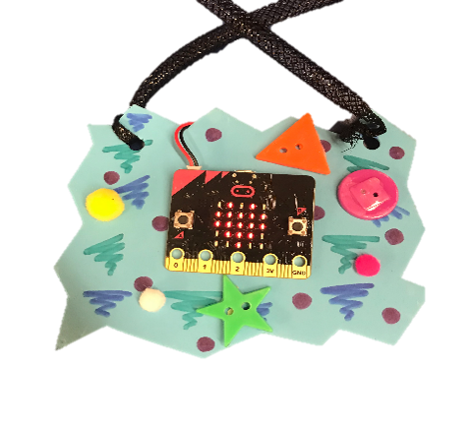
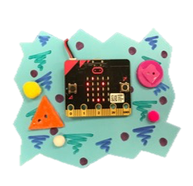
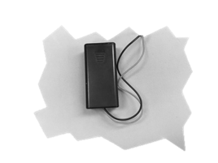
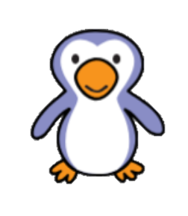
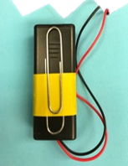
Maak een badge
Maak een badge
MATERIALEN
Draag je micro:bit op je shirt of om je nek!
Knutsel foam of karton
Schaar
lijmpistool
Knutsel materiaal
Dun touw
Paper clip
HOE MAAK JE HEM?
Achterkant
Gebruik knutselfoam of –karton om de vorm van je badge te maken. Versier hem daarna met knutselmateriaal.
Lijm met het lijmpistool de micro:bit op de voorkant van de badge. Plak het batterijpack op de achterkant.
PROBEER HET
Maak een paperclip vast aan je batterijpack zodat je deze aan je shirt vast kunt maken!
Wil je je badge om je nek? Maak dan aan de bovenzijde van je badge twee gaatjes en maak er een touwtje aan vast (of gebruik een key-cord!).
***Hete lijm op de achterkant van je micro:bit kan geen kwaad (niet op de metalen delen lijmen!)
.
7

